Slide 1
1.3特殊功能寄存器
51单片机共有21个字节的特殊功能寄存器，用英文缩写SFR （Special Fuction Register）表示。
1.用途：
累加器A 、状态标志寄存器PSW
单片机内部的专用寄存器（如TMOD、IE等）
并行口、串行口映射寄存器（如P0、P1、SCON等）
2.地址空间：
21个特殊功能寄存器不连续的分布在80H～FFH 地址空间，见表1-2。
地址为X0H和X8H是可位寻址的寄存器，表1-2中用“*”表示。

Slide 2
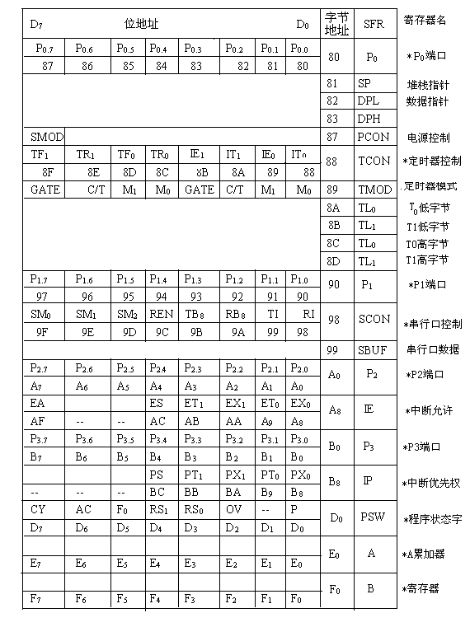
表1-2
H
H

Slide 3
表1-2中还标注了各SFR的名称、字节地址、可寻址位的位地址和位名称。
21个特殊功能寄存器的主要功能介绍如下，详细的用法见后面各章节的内容。
A—累加器，自带有全零标志Z，A=0则Z=1；A≠0则Z=0。该标志常用于程序分支转移的判断条件。
B—寄存器，常用于乘除法运算（见第2章）。
PSW—程序状态字。主要起着标志寄存器的作用，其8位定义见表1-3。

Slide 4
表1-3 PSW寄存器
D7 | D6 | D5 | D4 | D3 | D2 | D1 | D0
CY | AC | F0 | RS1 | RS0 | OV | － | P
位地址
位名称
其中
CY：进位/借位标志(程序中写为C)
反映最高位的进位/借位情况，加法为进位、减法为借位。
CY=1，有进/借位 ； CY=0，无进/借位。
AC：辅助进位/借位标志
反映高半字节与低半字节之间的进位/借位，
AC=1有进/借位； AC=0无进位/借位 。
F0：用户标志位。可由用户设定其含义。
RS1，RS0：工作寄存器组选择位。

Slide 5
OV：溢出标志
反映补码运算的运算结果有无溢出
有溢出 OV=1，无溢出OV=0。
-：无效位。
P：奇偶标志
运算结果有奇个“1”，P=1；
运算结果有偶个“1”，P=0。
影响标志位的指令及其影响方式见第2章。
SP—堆栈指针。51单片机的堆栈设在片内RAM，
对堆栈的操作包括压入（PUSH）和弹出（POP）两种方式，并且遵循后进先出的原则，但在堆栈生成的方向上，与8086正好相反。51单片机的堆栈操作遵循先加后压，先弹后减的顺序，按字节进行操作。

Slide 6
DPTR——数据指针寄存器
用来存放16位地址值，以便用间接寻址或变址寻址片外存储器。DPTR可分成DPL（低8位）和DPH（高8位）两个8位寄存器分别使用。
P0 P1 P2 P3——I/O端口寄存器
是四个并行I/O端口映射入SFR中的寄存器。通过对该寄存器的读/写，可实现从相应I/O端口的输入/输出。
例如：指令 MOV P1，A 实现了把A累加器中的内容从P1端口输出的操作。指令 MOV A，P3 实现了把P3端口线上的信息输入到A中的操作。

Slide 7
此外还有如下寄存器，它们将在后面章节介绍：
IP——中断优先级控制寄存器。
IE——中断允许控制寄存器。
TMOD——定时器/计数器方式控制寄存器。
TCON——定时器/计数器控制寄存器。
TH0，TL0——定时器/计数器0。
TH1，TH1——定时器/计数器1。
SCON——串行端口控制寄存器。
SBUF——串行数据缓冲器。
PCON——电源控制寄存器。

Slide 8
注： 在52子系列中，高128字节RAM和SFR的地址是重叠的，究竟访问哪一块可通过不同的寻址方式加以区分。访问高128字节RAM采用寄存器间接寻址，访问SFR则只能采用直接寻址；访问低128字节RAM时，两种寻址均可采用。

Slide 9
1.4 时钟电路与复位电路
1.4.1 时钟电路
单片机的时钟信号用来提供单片机内各种微操作时间基准，8XX51单片机的时钟信号通常有两种电路形式：
内部振荡方式和外部振荡方式。
C01
XTAL2
内部振荡方式：
在引脚 XTAL1和 XTAL2外
接晶体振荡器（简称晶振）如
图1-5所示。
C02
XTAL1
GND
电容器C01、C02
起稳定振荡频率、快速起振的
作用。电容值一般为 5～30PF。
8XX51
图1-5 内部振荡方式

Slide 10
由于单片机内部有一个高增益运算放大器，当外接晶振后，就构成了自激振荡器并产生振荡时钟脉冲。
外部振荡方式是把
已有的时钟信号引入单
片机。这种方式适宜用
于使单片机的时钟与外
部信号保持一致。外部
振荡方式如图1-6所示。
悬空
XTAL2
外部时钟
外部时钟
XTAL1
GND
8XX51
图1－6 外部振荡方式
对于51系列的单片机的外部时钟由XTAL1引入。

Slide 11
1.4.2 基本时序单位
单片机的时序单位有：
振荡周期：晶振的振荡周期，又称时钟周期，为最小的时序单位。
机器周期（MC）：1个机器周期由12个振荡周期组成。是计算机执行一种基本操作的时间单位。
指令周期：执行一条指令所需的时间。一个指令周期由1～4个机器周期组成，依据指令不同而不同。

Slide 12
3种时序单位中，振荡周期和机器周期是单片机计算其他时间值（例如，波特率、定时器的定时时间等）的基本时序单位。
例：单片机外接晶振频率12MHz时的各种时序单位：
振荡周期=1/fosc=1/12MHz=0.0833us
机器周期=12/fosc=12/12MHz=1us
指令周期=(1～4)机器周期=1～4us

Slide 13
1.4.3 复位电路
复位操作则使单片机的片内电路初始化，使单片机从一种确定的状态开始运行。
当51系列单片机的复位引脚 RST出现 5ms以上的高电平时，单片机就完成了复位操作。如果RST持续为高电平，单片机就处于循环复位状态。
复位操作通常有2种基本形式：
上电复位和开关复位。
上电复位要求一接通电源后，自动实现复位。
开关复位要求在电源接通的条件下，单片机运行期 间或发生死机状态时控制其退出程序，通过操作按钮开关使其复位。

Slide 14
常用的上电且开关复位电路如
图1-7 所示。
上电后，由于电容充电，使
RST持续一段高电平时间。当单片
机已在运行过程中时，按下复位键
也能使 RST持续一段时间的高电平，
从而实现上电且开关复位的操作。
通常选择
C=10μf ,R=10KΩ。
VCC
RST
C
R
8XX51
图1-7 复位电路

Slide 15
单片机的复位操作使SFR寄存器进入初始化，但不会改变片内RAM区中的内容。
几个主要特殊功能寄存器复位状态归纳如下：
PC=0000H，程序计数器为零表明单片机复位后程序从0000H地址单元开始执行。
A=00H 表明累加器已被清零。
PSW=00H 表明选寄存器0组为工作寄存器组。
SP=07H 表明堆栈指针指向片内RAM 07H单元，根据堆栈操作的先加后压法则，第一个被压入的数据被写入08H单元中。

Slide 16
P0～P3=FFH 表明已向各端口线写入１，各端口既可用于输入又可用于输出。
记住一些特殊功能寄存器复位后的主要状态，对于熟悉单片机操作，简化应用程序中的初始化部分是十分必要的。
其它的特殊功能寄存器复位后的状态见教材
表1-4。
1.5 引脚功能
根据单片机的引脚多少，有可总线扩展的单片机和 不可总线扩展的单片机。

Slide 17
如果设计的系统较小，单片机内部资源足够需求， 无需扩展外围芯片，这时为减小体积，缩小PCB(印刷电路板)面积，可选择不可总线扩展的单片机，它们省去总线引脚，引脚少于40个，有8~36脚不等。
如果设计的系统较大，单片机内部资源不够用，还需要扩展外部存储器或I/O接口，则需要选择可总线扩展的单片机。这种单片机有地址总线、数据总线等引脚，引脚数量通常有40、44、64、100个不等。
下面是这两类单片机的引脚图。它们指令系统兼容、使用的内部资源不一样。

Slide 18
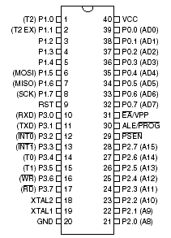
1.5.1可总线扩展的单片机引脚
图1-8是可总线扩展的单片机8XX51，是最常用的40个引脚的双列直插式封装形式。
各个引脚的功能说明如下：
GND:接地端（0V）或标Vss
VCC:电源端（+5V）
XTAL1/XTAL2:
接外部晶体或外部时钟。
RST：复位信号输入端。
图1-8 8XX51单片机引脚

Slide 19
ALE/PROG：
①ALE 地址锁存允许。 ALE输出脉冲的频率为振荡频率
的1/6。
②PROG 对8XX51单片机片内 EPROM 编程时，编程脉冲由该引脚引入。
PSEN ：程序存储器允许。外部程序存储器的读选通信号。
EA/VPP：
① EA =0，单片机只访问外部程序存储器。
EA =1，单片机可访问内部程序存储器。
②在8XX51单片机片内EPROM编程期间，此引脚引入21V编程电源VPP。

Slide 20
P0.0～P0.7：P0口，数据/低八位地址复用总线端口。
P1.0～P1.7：P1口，静态通用端口。
P2.0～P2.7：P2口，高八位地址总线端口。
P3.0～P3.7：P3口，双功能静态端口。
在增强型的52系列单片机中，P1.0、P1.1除为端口线外，还为定时/计数器2的外部引脚 T2和T2EX。 在ISP型的51单片机(89S51/89S52)中，P1.5、P1.6、 P1.7除为端口线外，还为在线编程的数据输入、输出线和编程时钟线。(了解)

Slide 21
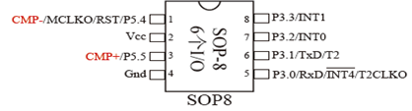
1.5.2 不可总线扩展的单片机引脚
不可总线扩展的单片机因不进行总线扩展，所以没有P0（数据/低8位地址）和P2（高8位地址）引脚，同时也不需要PSEN引脚，这样单片机的引脚数大大减少。下图是国产单片机STC15W201S系列引脚。产品中SOP8封装为8个引脚的芯片，SOP16封装为16引脚的芯片。Atmel公司的4051/2051/1051（20引脚）也属于这种类型。

Slide 22
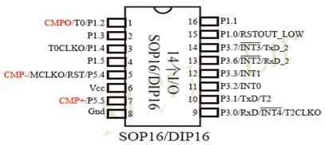
1.6 小 结
单片机是集CPU、存储器、I/O接口于一体的大规模集成电路芯片。8XX51系列单片机是目前市场上应用最广泛的单片机机型。

Slide 23
本章重点是单片机的内部结构和存储器结构
★ 51系列单片机内部包含：
一个8位的CPU。
4KB程序存储器ROM（视不同产品型号不同：
8031内部无ROM；8051内部为掩模式ROM；
8751为EPROM；89C51内部为FLASH EEPROM）。
128字节RAM数据存储器。
两个16位定时器/计数器。
可寻址64KB外部数据存储器和64KB外部程序存 储器空间的控制电路。

Slide 24
32条可编程的I/O线（四个8位并行I/O端口）。
一个可编程全双工串行口。
具有两个优先级嵌套中断结构的五个中断源。
★ 掌握51系列单片机各存储空间的地址分配，使用特点及数据操作方法。现将此内容归纳于教材表1-5中，此表是编程和硬件扩展的基础，务必熟记和掌握。

Slide 25
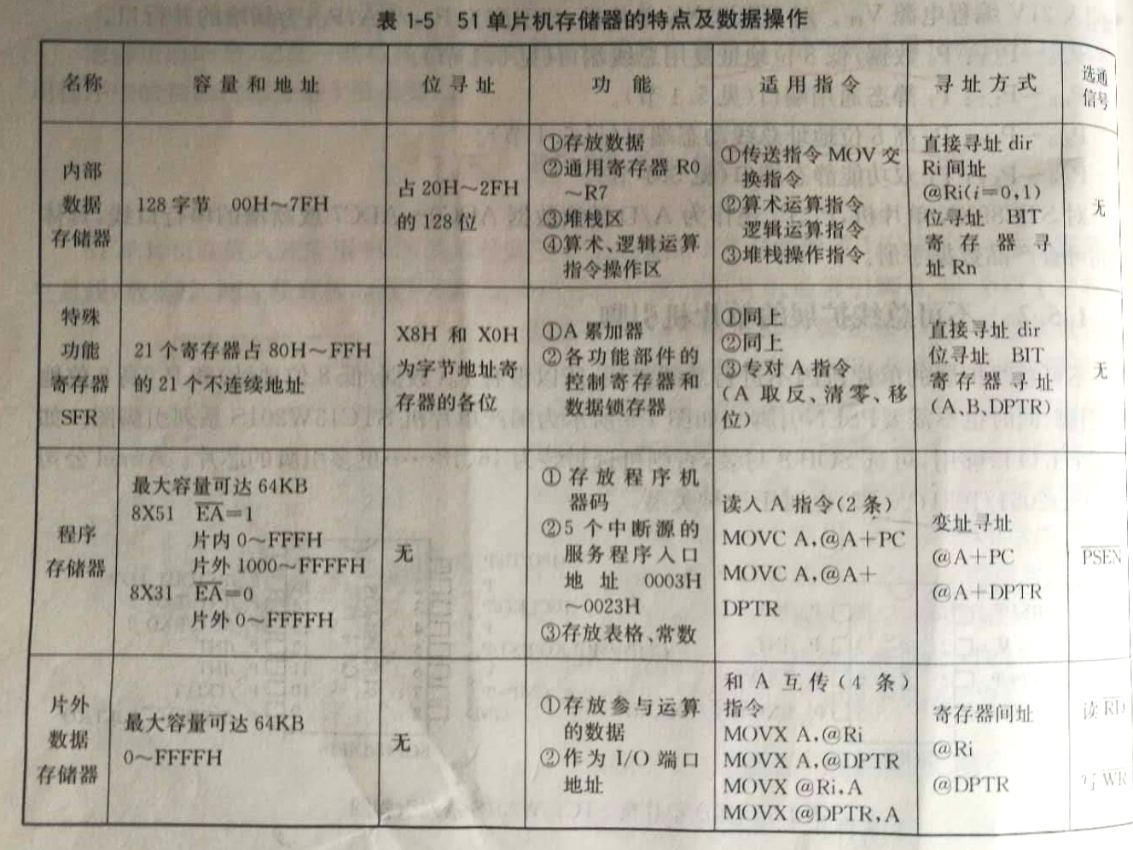

Slide 26
★ 时钟电路和复位电路是单片机系统很重要的电路，如果系统的时钟电路有问题，没有时钟信号，单片机是无法工作的。因此，如果单片机应用系统不能正常工作，检查系统有没有时钟信号也是步骤之一。
如果系统不能工作，应查一查有无复位信号，因为：
1.如果RST持续为高电平，单片机就处于循环复位状态，PC总为0，不会执行程序。
2.如果复位电路有问题，PC不会置初始值0，而是其他随机值，而该地址没有程序，或者是乱码，也不会正常执行程序。因此，用户主程序必须从0地址开始存放。后面我们将看到汇编语言程序的第1句通常是： ORG 0000H
EA若没有接到＋5V ,系统就不会到片内取指令、执行程序。

